Slide 1

CONTRASTE DE HIPOTESIS

Slide 2
¿QUE ES?
Un contraste de hipótesis es un proceso mediante el cual se analiza una determinada hipótesis.
Estos contrastes se basan en datos empíricos y en las distribución de probabibilidad.
El resultado puede ser rechazar la hipótesis nula o determinar que no existe suficiente evidencia estadística para rechazar la hipótesis nula.

Slide 3
PRINCIPALES ELEMENTOS
Hipótesis Nula
Hipótesis Alternativa.
Estadístico del contraste.
Valor en tablas y P-Valor.

Slide 4

UNA APROXIMACIÓN INTUITIVA

Slide 5
UN EJEMPLO REAL
H0: No hay diferencias en función del tratamiento.
H1: No todos los tratamientos son iguales

Slide 6
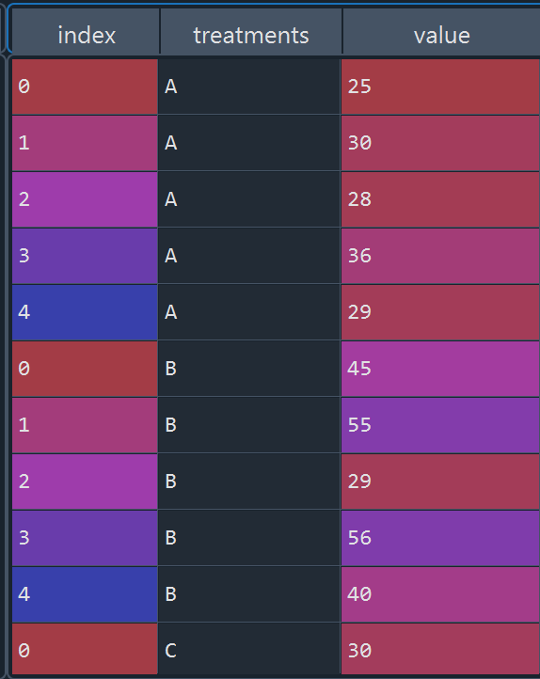
DATOS

Slide 7
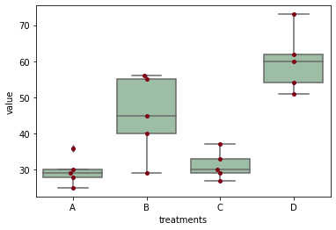
GRÁFICAMENTE

Slide 8
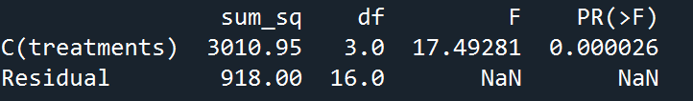
RESULTADOS

Slide 9
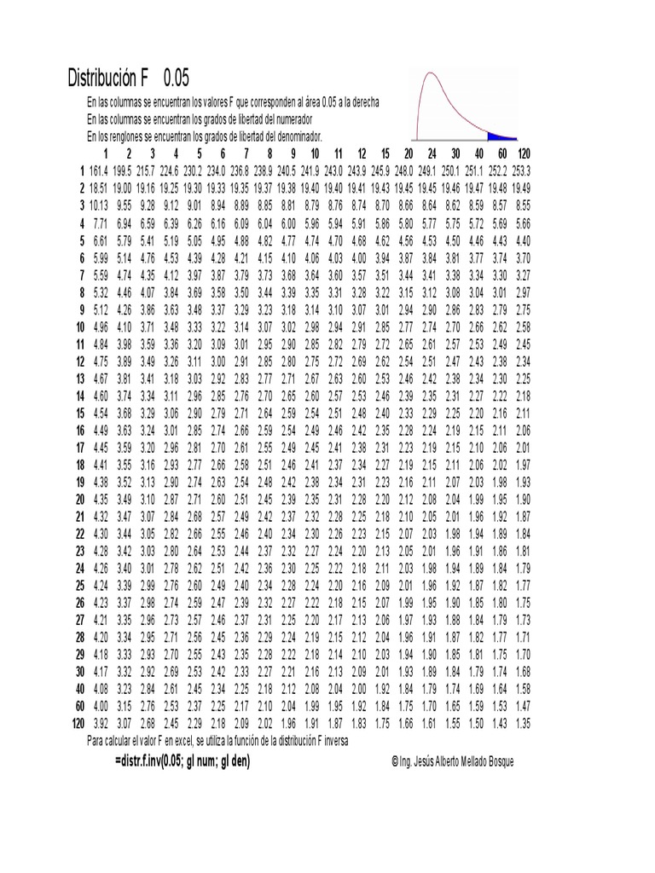
TABLAS

Slide 10
CONCLUSIÓN
El estadístico del contraste (17,49) es mayor que el valor en tablas (3,24)
El P-Valor es menor de 0,05 (Valor de referencia)
RECHAZO LA HIPOTESIS NULA -> Existen diferencias significativas en función del tratamiento seguido.

Slide 11
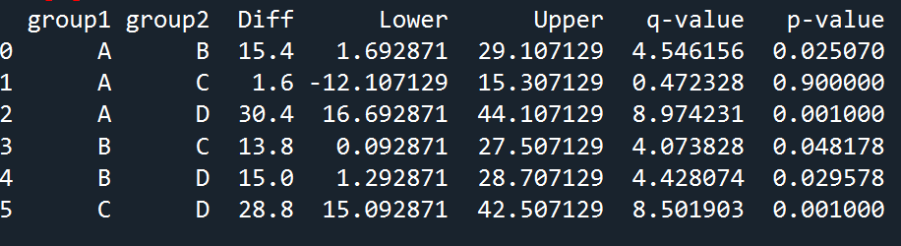
TUCKEY

